Slide 1
Фотоотчет проведенных мероприятий проекта «Читай, мама!» на 30.11.2022
Исполнитель Киреева М.Ю.

Slide 2
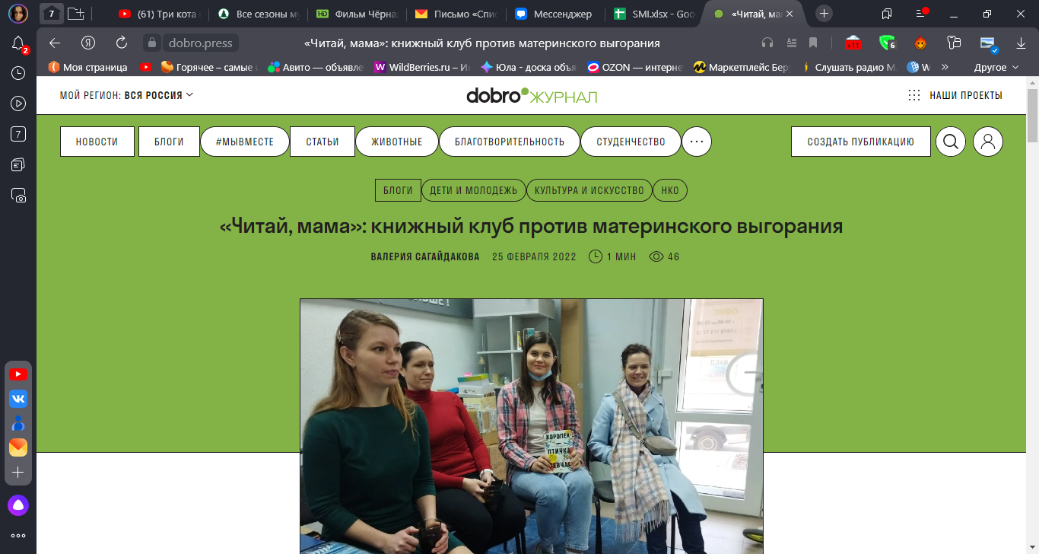
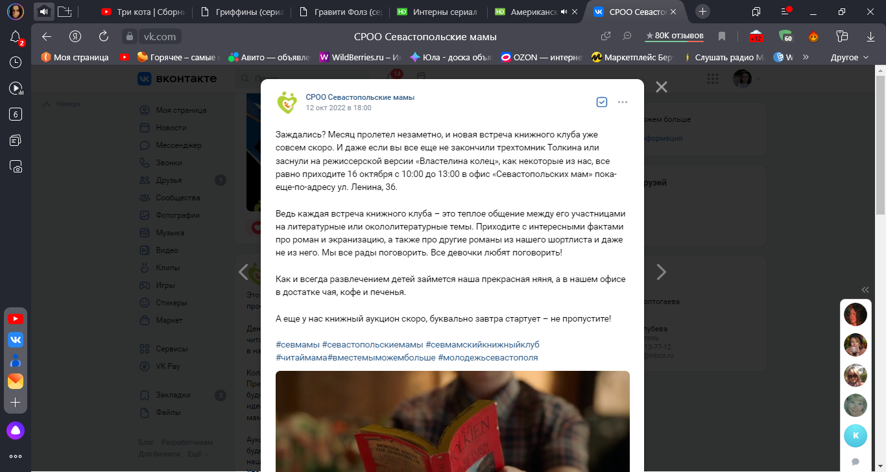
Проведение информационной кампании для освещения начала, этапов реализации и итогов проекта (подготовка и публикация анонсов событий и отчетов о их проведении, а также публикаций о читающих семьях Севастополя; подготовка и рассылка в городские и федеральные СМИ пресс-релизов о старте, ходе и итогах проекта)
14.01.2022-30.11.2022

Slide 3
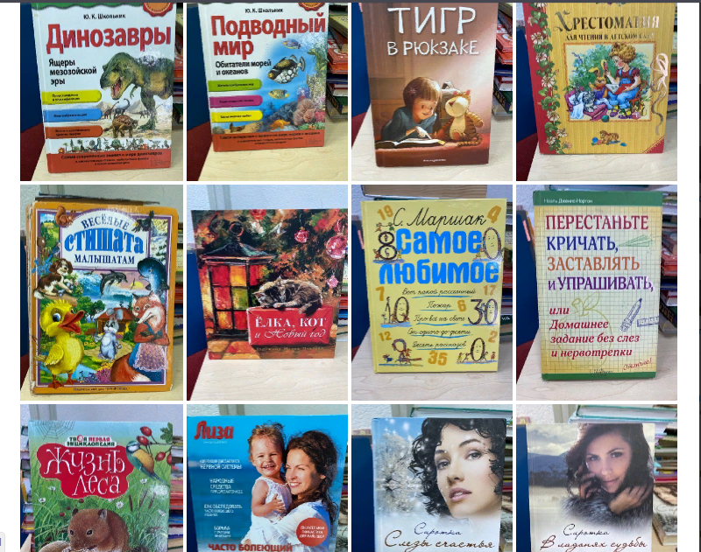
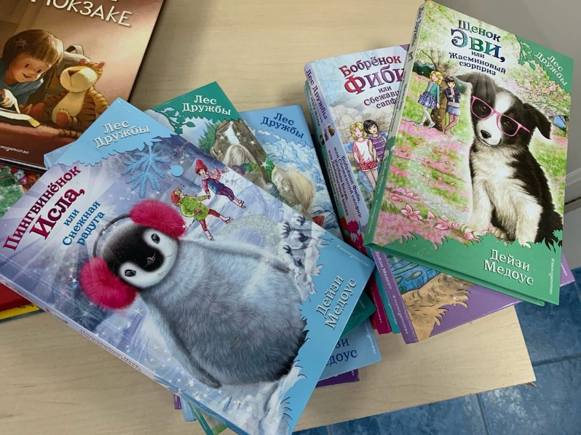
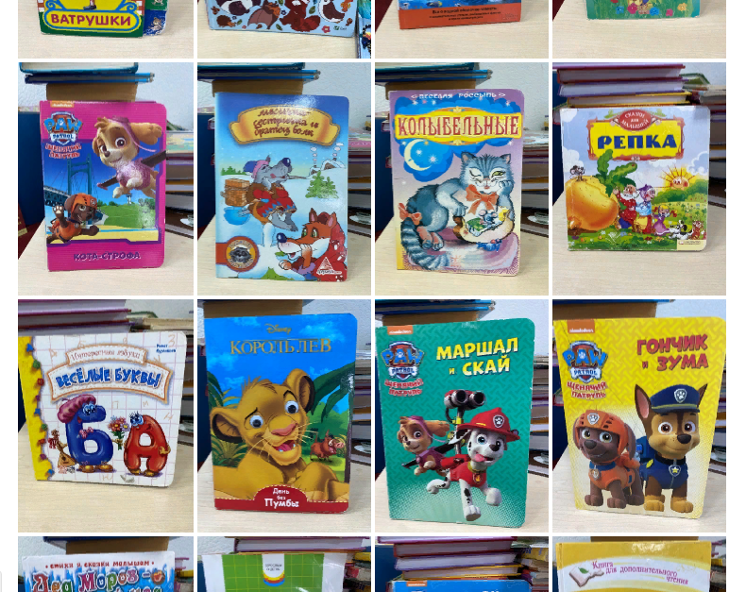
Подготовка благотворительной акции по буккроссингу «День книгодарения» к Международному дню книгодарения 14.01.2022-18.01.2022
В ходе проведения акции "День книгодарения", приуроченной к Международному дню книгодарения, отмечающемуся мировым читающим сообществом 14 февраля, было проведено информирование севастопольских семей о важности буккроссинга и проанонсирована данная акция.

Slide 4
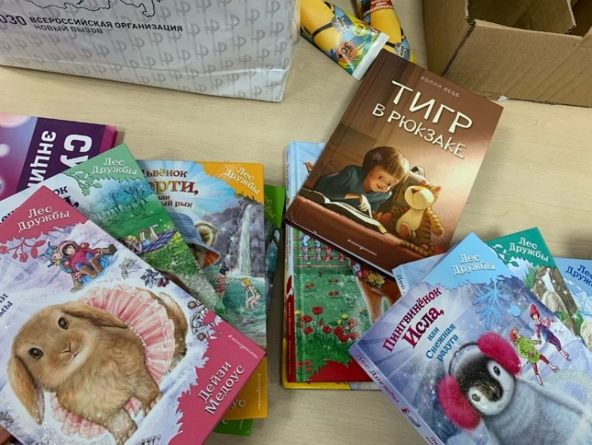
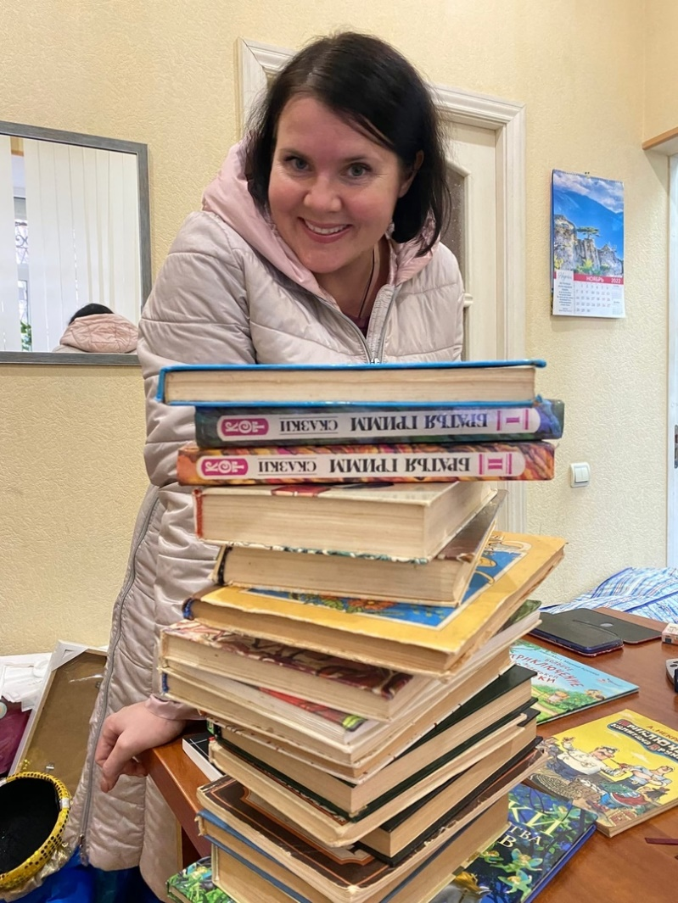
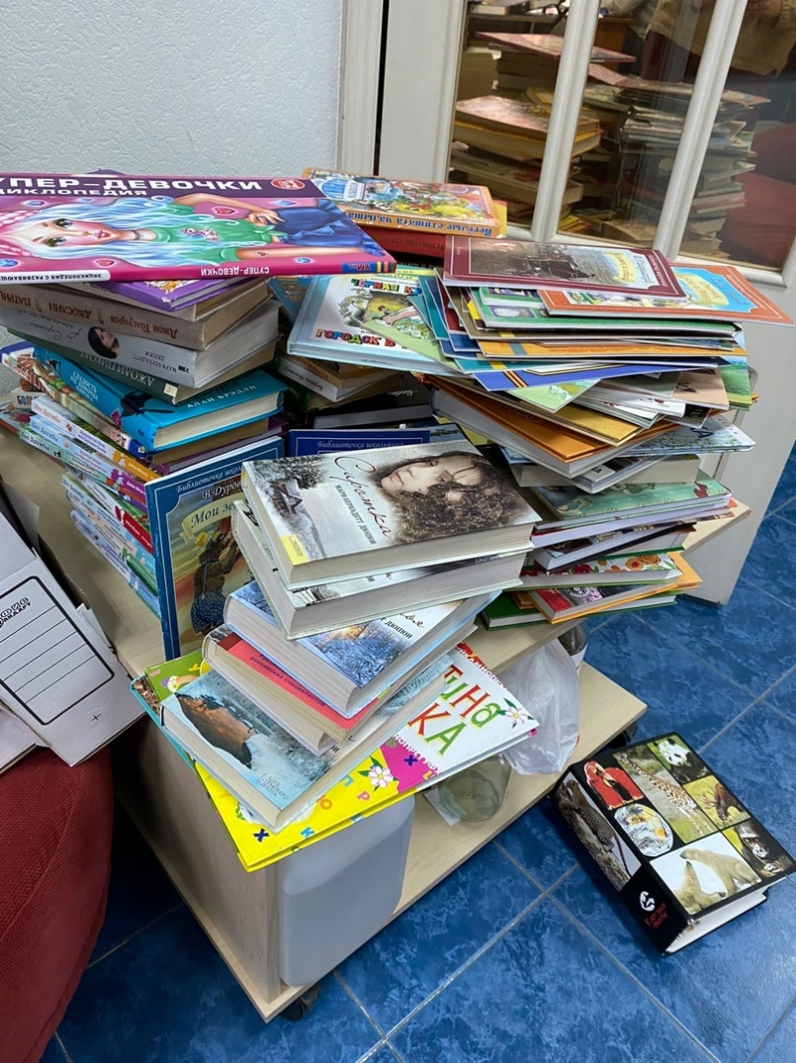
Проведение благотворительной акции по буккроссингу «День книгодарения» к Международному дню книгодарения
19.02.2022
В ходе проведения акции "День книгодарения", приуроченной к Международному дню книгодарения, отмечающемуся мировым читающим сообществом 14 февраля, проведена акция в офисе СРОО Севастопольские мамы.

Slide 5
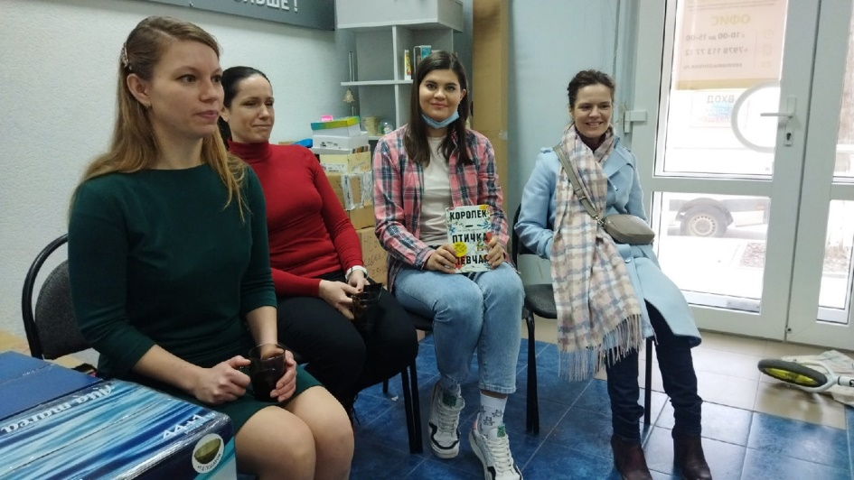
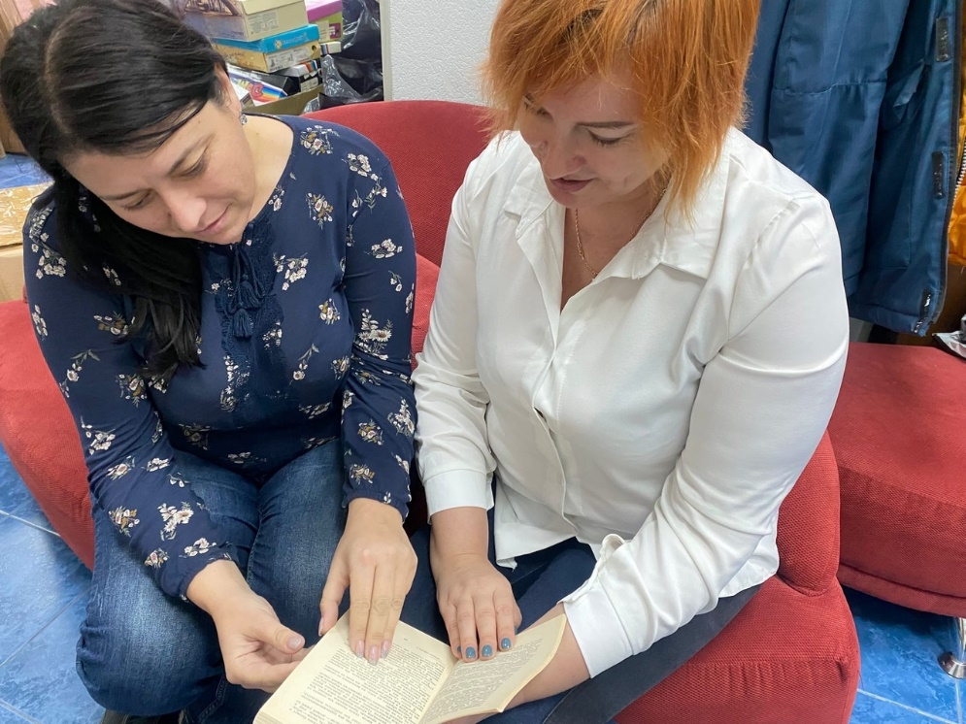
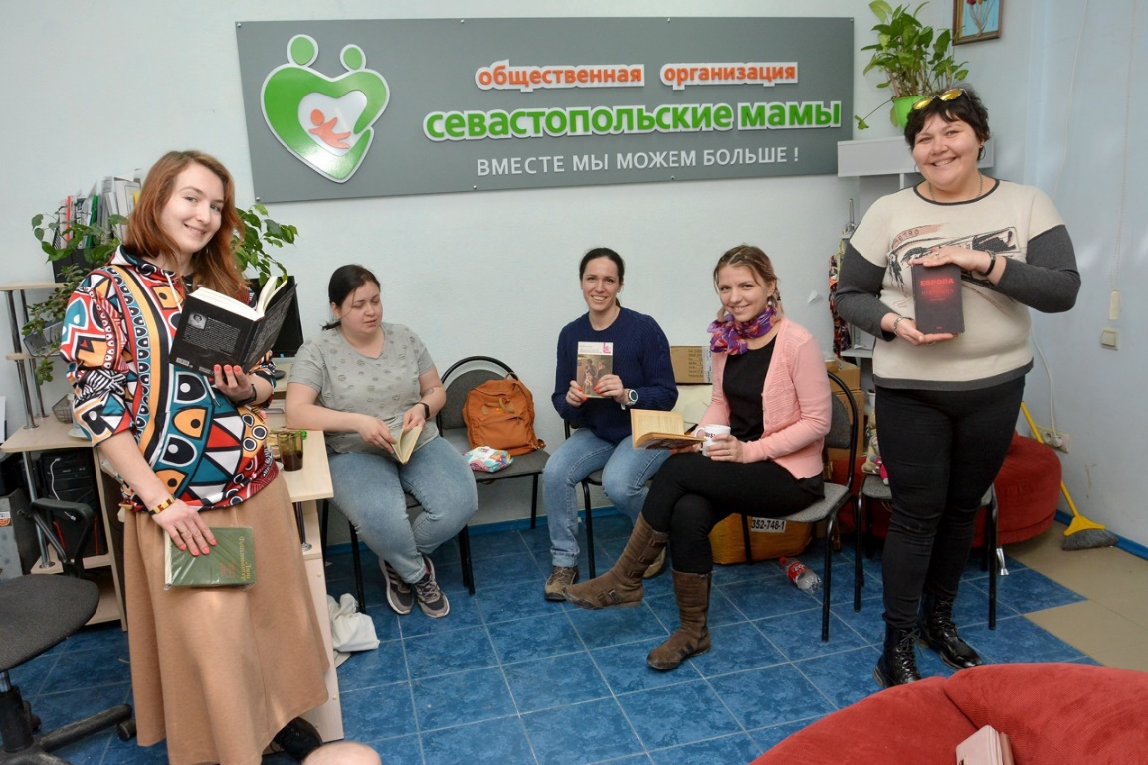
Организация литературных встреч для молодых матерей
30.01.2022-30.11.2022
В силу материнского выгорания, на профилактику которого направлен проект "Читай, мама", не все мамы захотели, чтобы их изображения были использованы для публикаций и отчётов проекта. Также далеко не все мамы дали согласие на предоставление личных данных и фотосъёмку своих детей в силу родительской обеспокоенности во время обострения внешнеполитической ситуации. В связи с вышеуказанными обстоятельствами на фотографиях представлена лишь ограниченная выборка участников проекта.

Slide 6
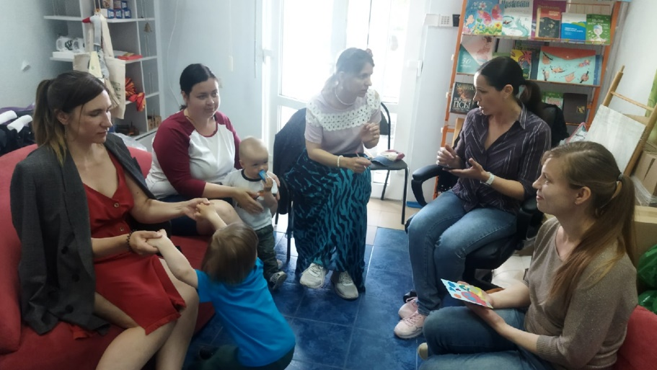
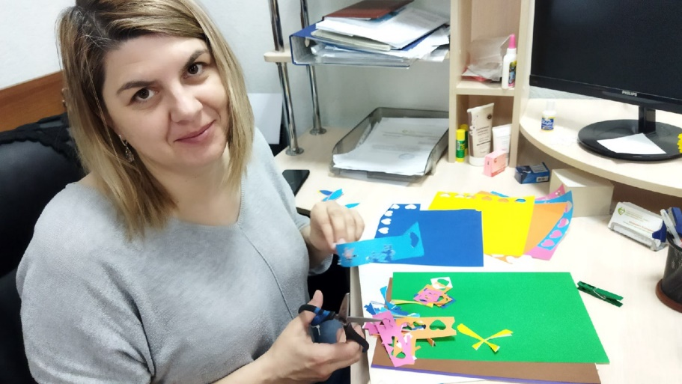
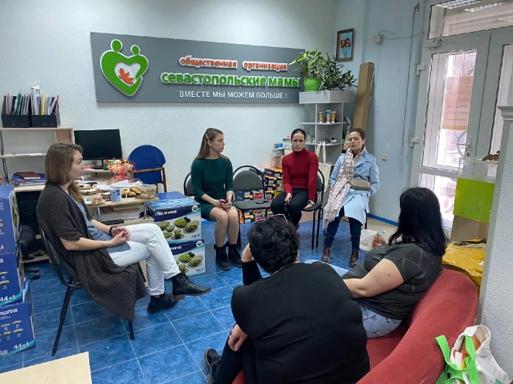
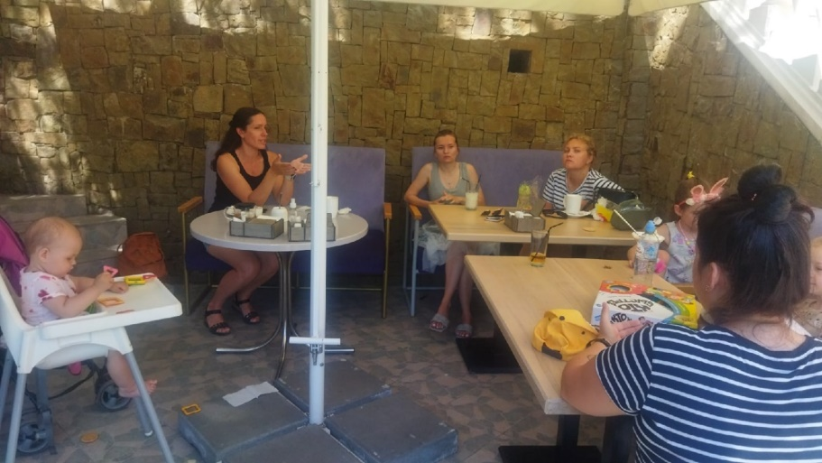
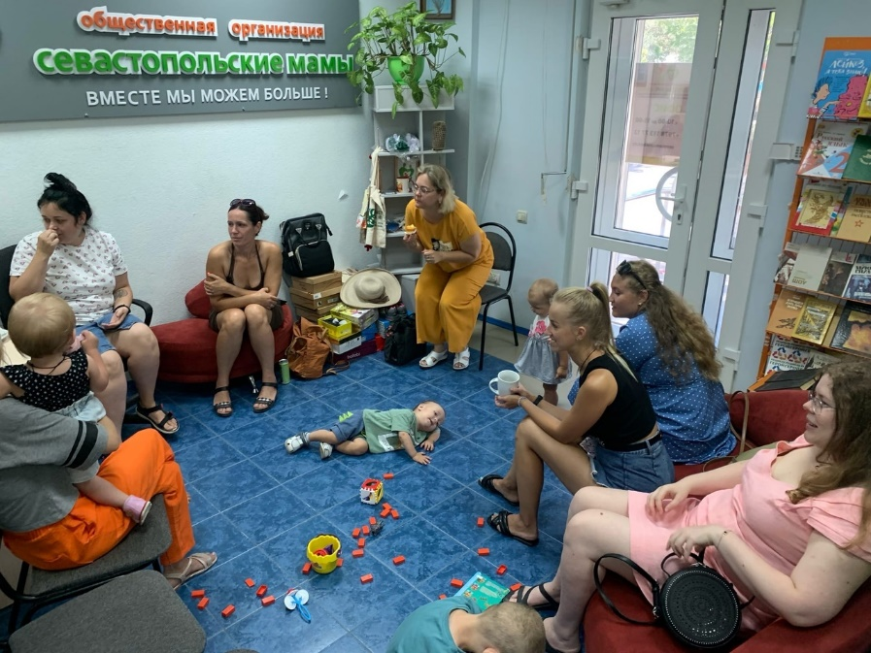
В течение этого года в третье воскресенье каждого месяца мы встречались с молодыми мамами в офисе СРОО «Севастопольские мама» за чашкой чая с печеньем и душевными разговорами о высоком (прочитанном). Такие встречи очень помогли каждой участнице свободно вздохнуть и перезагрузиться.

Slide 7
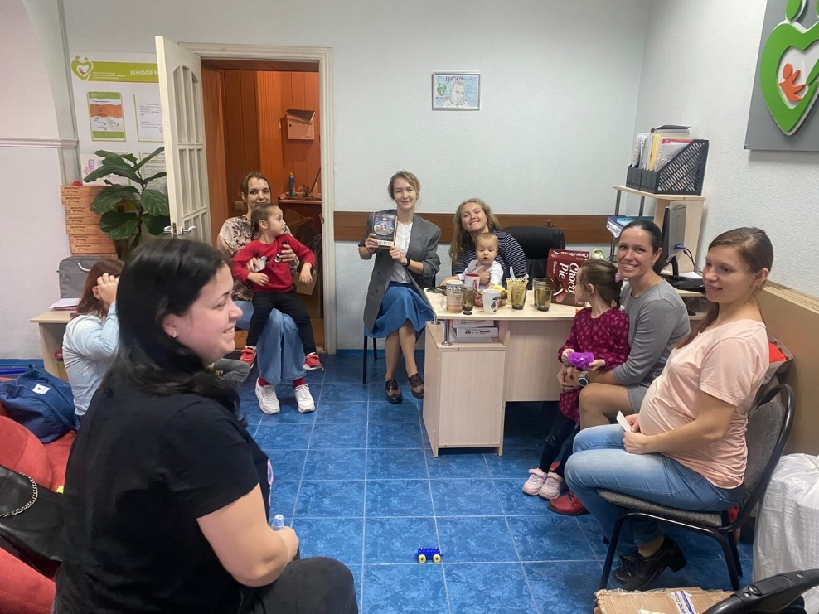
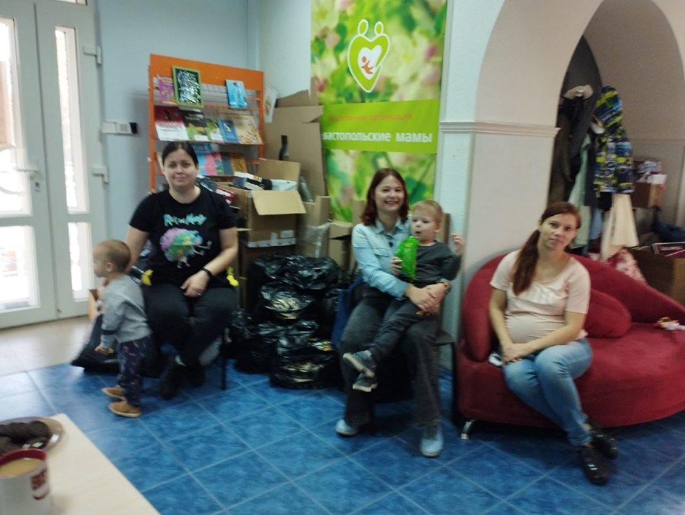
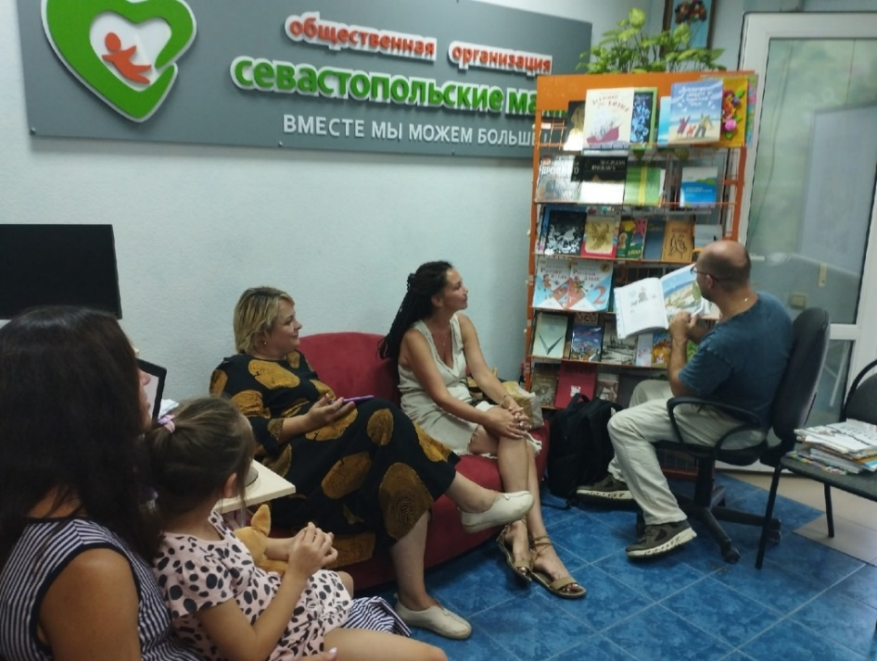
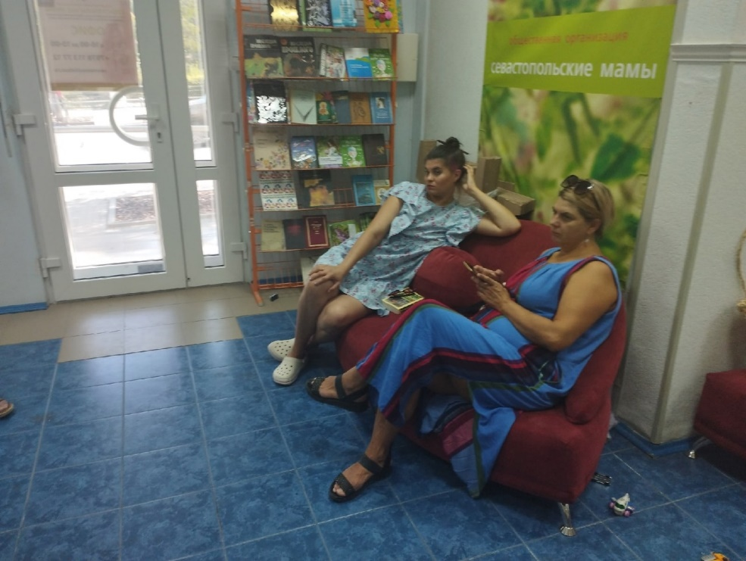

Slide 8
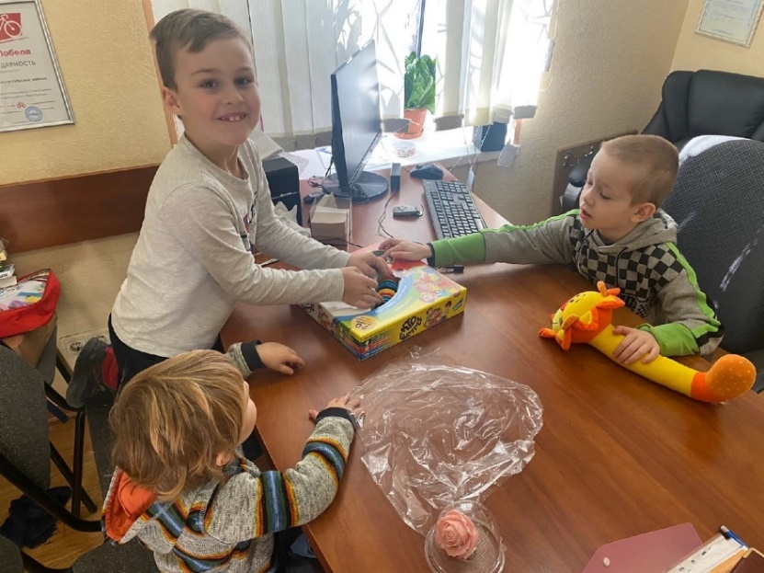
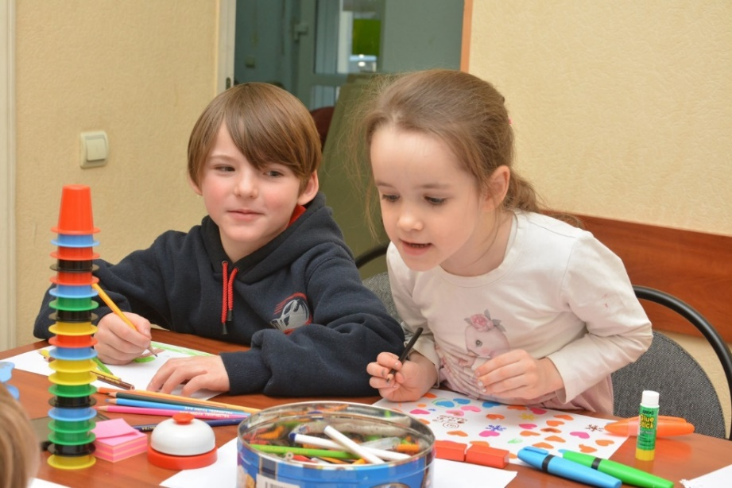
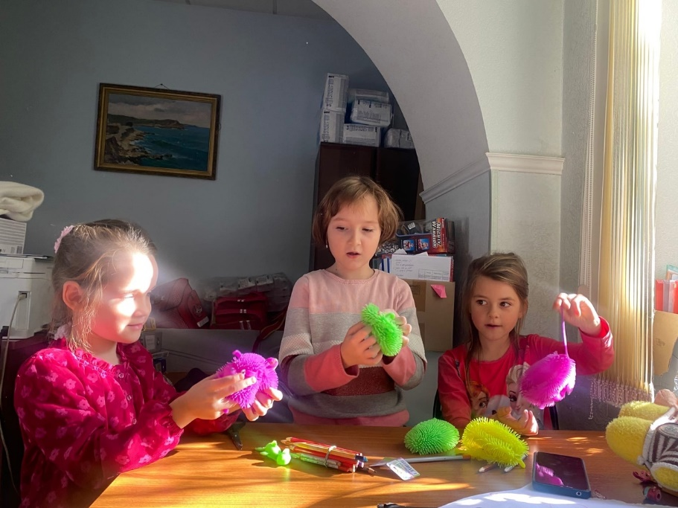
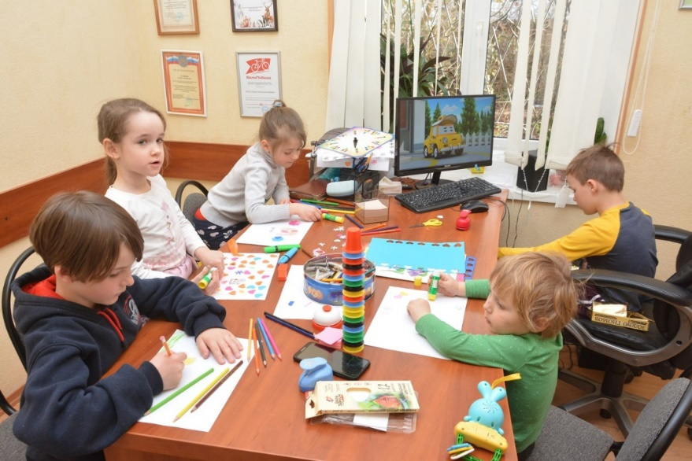
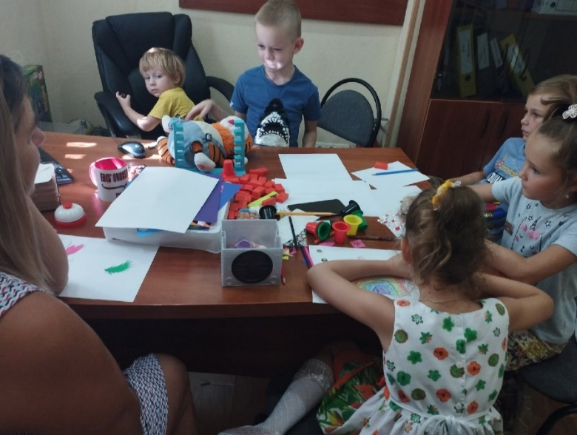
Организация присмотра для детей участниц клуба
30.01.2022-30.11.2022
Во время встреч дети находились под присмотром сертифицированной и высокопрофессиональной няни. Делали поделки, лепили, рисовали, играли в настольные игры и многое другое.

Slide 9
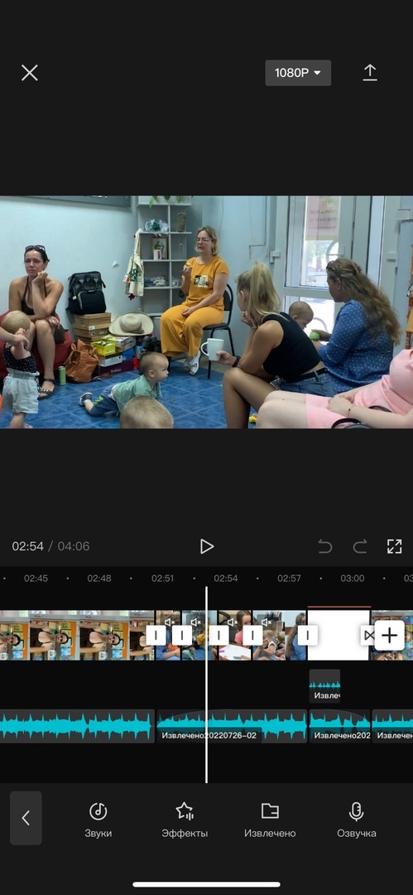
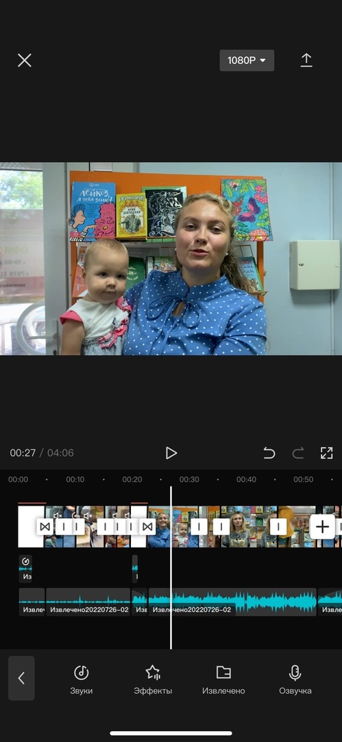
Съемка социального видеоролика «Читает мама, читаю я»
01.07.2022-30.07.2022
Команда проекта подготовила видео о том, как проходят наши заседания. В съемках участвовали непосредственно участники клуба на очередной встрече.

Slide 10
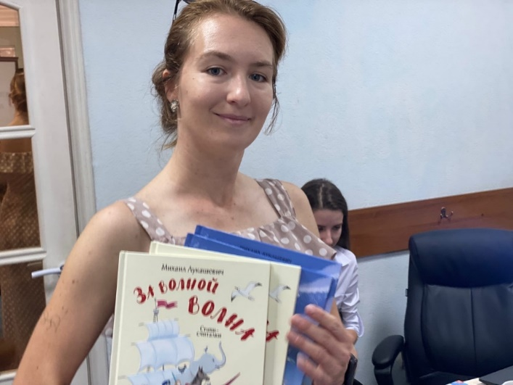
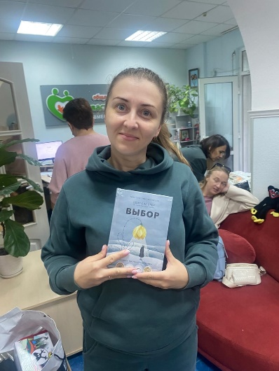
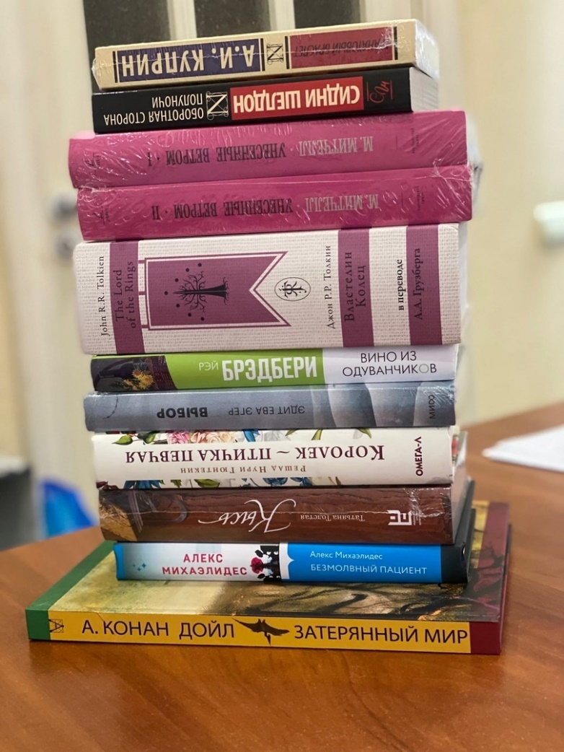
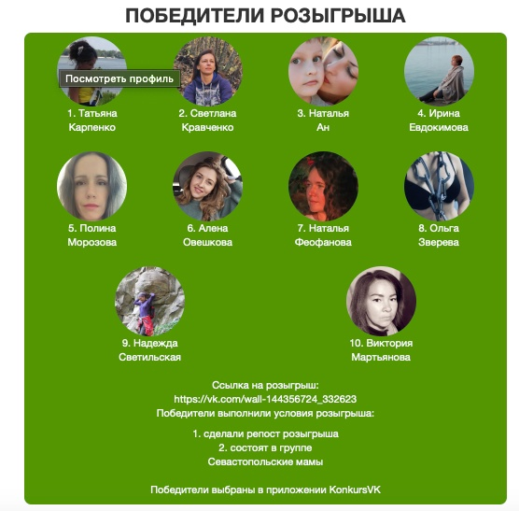
Проведение розыгрыша комплекта книг среди участников книжного клуба и подписчиков проекта
01.11.2022-30.11.2022
Еще один сюрприз от проекта «Читай, мама» - книжный розыгрыш! Целых 10 новых книг, ещё пахнущих типографией и полкой книжного магазина, были разыграны среди любителей чтения из числа подписчиков «Севастопольских мам». Конечно же, это именно те романы, которые участницы проекта выбирали для обсуждения в течение 2022 года.

Slide 11

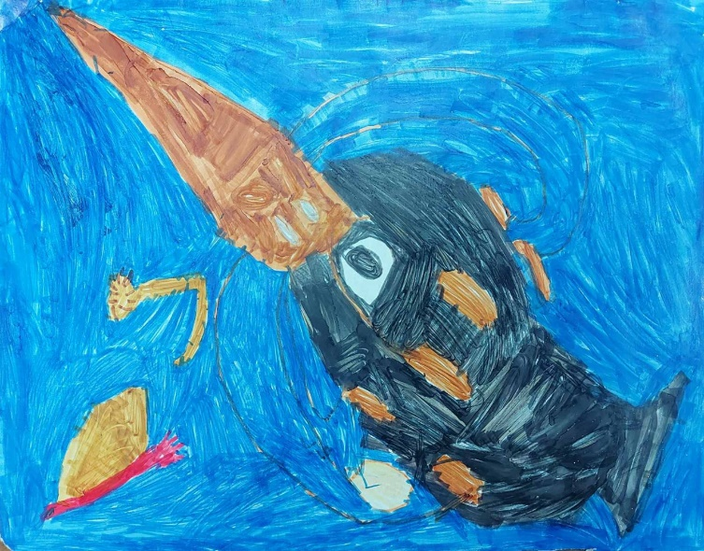
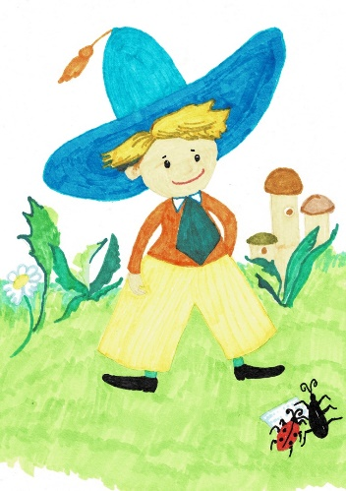
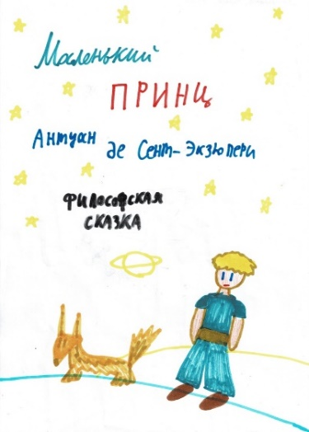
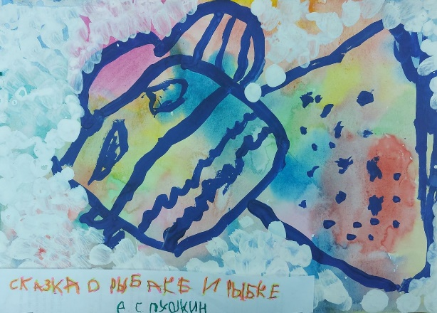
Проведение конкурса детских рисунков «Моя любимая книга» ко Дню защиты детей
15.05.2022-02.06.2022
В мае 2022 года приносили свои художественные работы на тему «Моя любимая книга» в офис «Севастопольских мам» маленькие наши читатели. До конца мая шло голосование за лучший рисунок, и ко Дню защиты детей были объявлены победители. Лучшие работы были награждены.

Slide 12
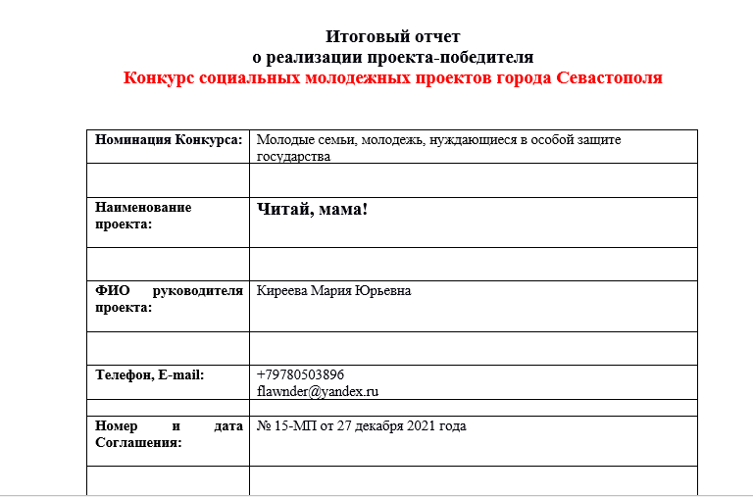
Предоставление отчета о ходе проекта
30.03.2022-30.11.2022
В течение отчетного периода были подготовлены и сданы три квартальных набора отчетов и один итоговый со всеми необходимыми документами.

